Slide 1
Нестандартные методы влияния на ТОПы Яндекса и Google
Автор проекта userator.ru
Морозов Роман
1 з 25

Slide 2
Стандартные способы влияния на ТОП Яндекса и Google
Оптимизация сайта (СДЛ)
Ссылки
Поведенческие факторы
Социальные факторы
2

Slide 3
Влияние нестандартных методов на ТОП в Яндексе и Google
3

Slide 4
Яндекс и Google: Возвраты на сайт через ввод адреса сайта
Цена вопроса : 3 рубля за один переход
4

Slide 5
Яндекс и Google: Поведенческие факторы Rambler и Mail
Цена вопроса : 3 рубля за один переход
5

Slide 6
Яндекс и Google: Трафик с социальных сетей
Цена вопроса : 4 рубля за один переход + пост (vk, facebook, twitter, Я.ру, Youtube, Google+ и тд)
6

Slide 7
Яндекс и Google: Усиление ссылок
Цена вопроса : 3 рубля за один переход
7

Slide 8
Яндекс : Яндекс браузер
8

Slide 9
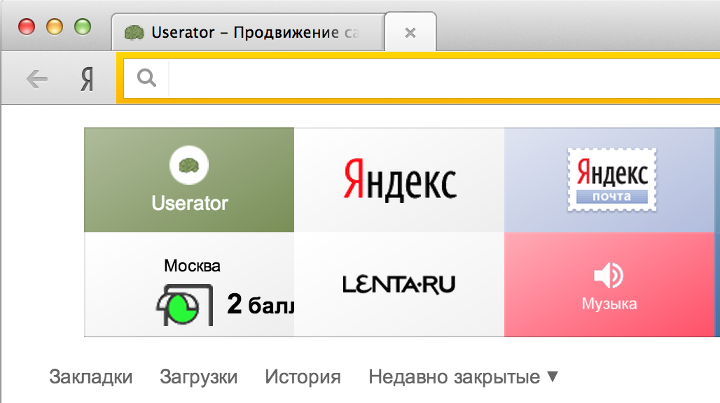
Яндекс : Яндекс браузер
9

Slide 10
Яндекс : Яндекс браузер
Типы Закладок :
Браузерные закладки Яндекс браузера 2 р.
Визуальные закладки Яндекс браузера 2 р.
Сложные браузерные закладки Яндекс браузера 4 р.
Сложные визуальные закладки Яндекс браузера 4 р.
10

Slide 11
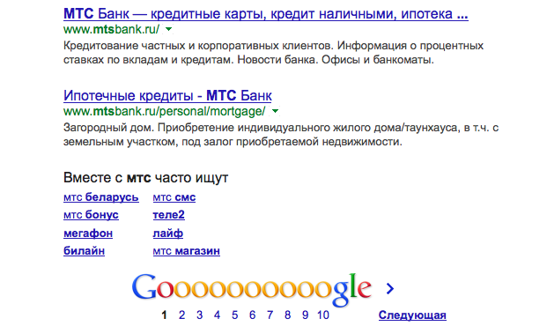
Google: Связывание запросов
Цена вопроса : 5 рублей за один переход
11

Slide 12
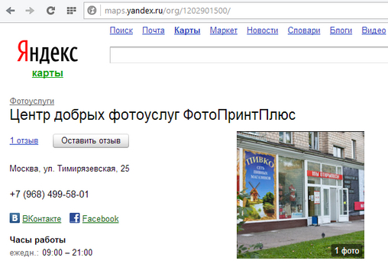
Яндекс: Отзывы Яндекс Карты
Цена вопроса : 4 рубля за один отзыв
12

Slide 13
Яндекс и Google: Я.ру
Цена вопроса : 5 рублей пост + переход
13

Slide 14
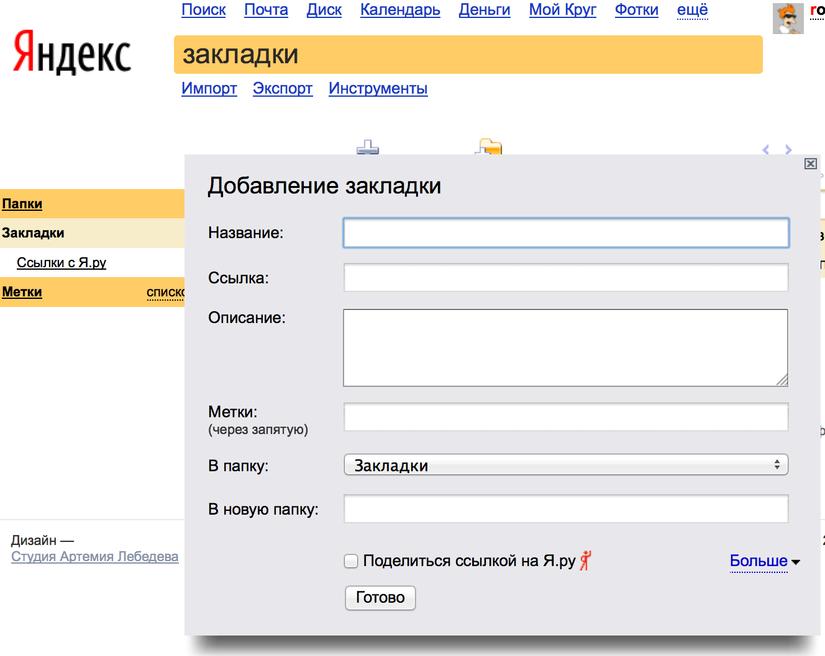
Яндекс и Google: http://zakladki.yandex.ru/
Типы Закладок :
Яндекс Закладки 4 р.
Сложные Закладки Яндекс 5 р.
14

Slide 15
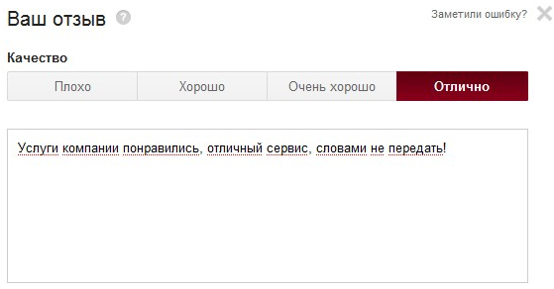
Google: Отзыв в Google+
Цена вопроса : 4 рубля за отзыв
15

Slide 16
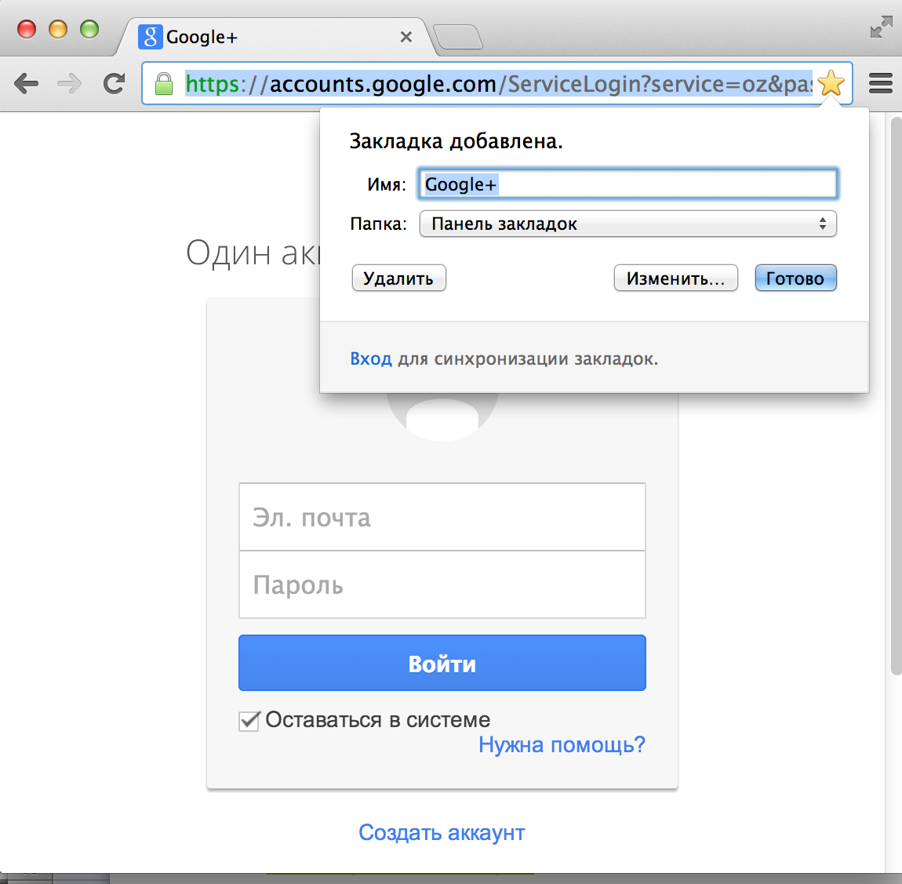
Google: Google Chrome
Цена вопроса : 2 рубля простое , 4 рубля сложное задание
16

Slide 17
Яндекс и Google: Улучшение Юзабилити (делаем СДЛ)
Список вопросов
Достаточно ли быстро загрузился сайт?
По главной странице сайта можно чётко сказать, чему он посвящён, и определить его тематическую направленность?
Можете ли вы теперь сказать название компании?
Удобно ли навигационное меню на сайте?
Хорошо ли читается текст на странице?
Аккуратно ли оформлен текст на страницах (заголовки, абзацы, списки, иллюстрации)?
Видны ли на сайте технические ошибки, битые картинки или неработающий функционал?
Нет ли отвлекающих элементов (фоновая музыка, заставка, всплывающая реклама)?
Зайдите на внутреннюю страницу сайта. Понятно ли сразу где вы теперь находитесь и как вернуться обратно?
Достаточно ли просто найти контактный телефон?
Имеются ли дополнительные способы связи (онлайн-заявка, e-mail, онлайн-консультант)?
Подчеркнуты ли ссылки?
Нет ли дублей информации (одинаковые куски текста, повторяющиеся пункты меню)?
Попробуйте совершить какое-либо активное действие на сайте: написать тестовый комментарий, заполнить онлайн-форму, подписаться на рассылку. Всё ли прошло успешно и гладко?
Доверяете ли вы этой компании? Сложилось ли впечатление её надежности и грамотности?
Цена вопроса : 30 рублей простой анализ, 50 рублей АВ анализ
17

Slide 18
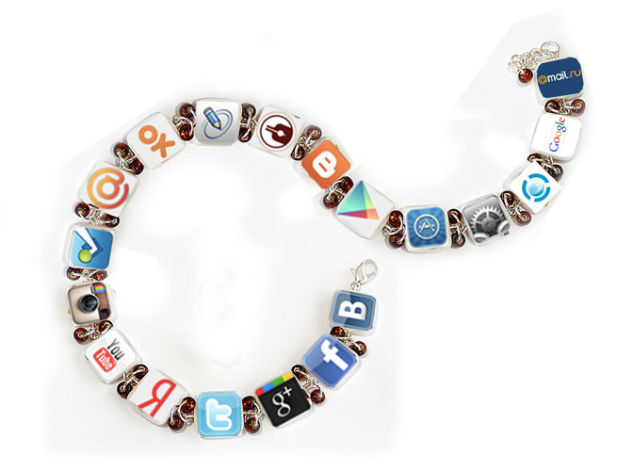
Цепочки заданий

Slide 19
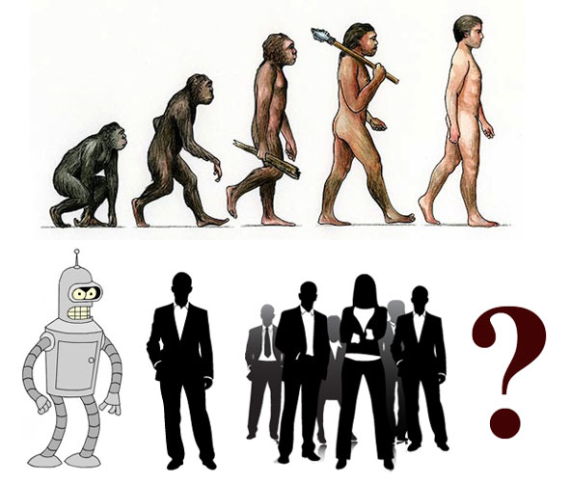
Цепочки заданий – это часть эволюции работы с поведенческими и социальными факторами

Slide 20
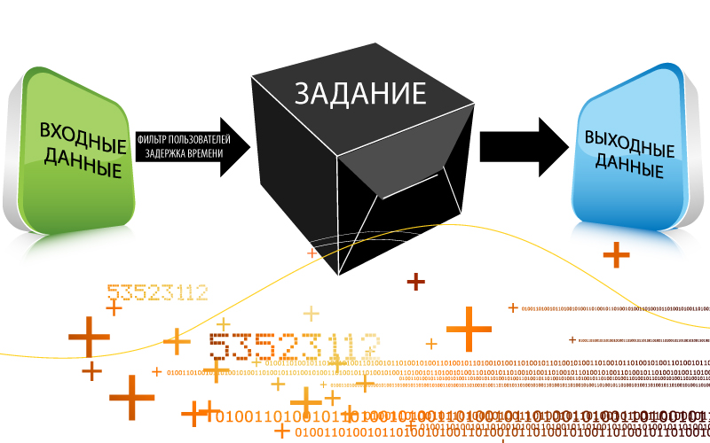
Элемент цепочки (как мы соединяем 100 типов заданий)

Slide 21
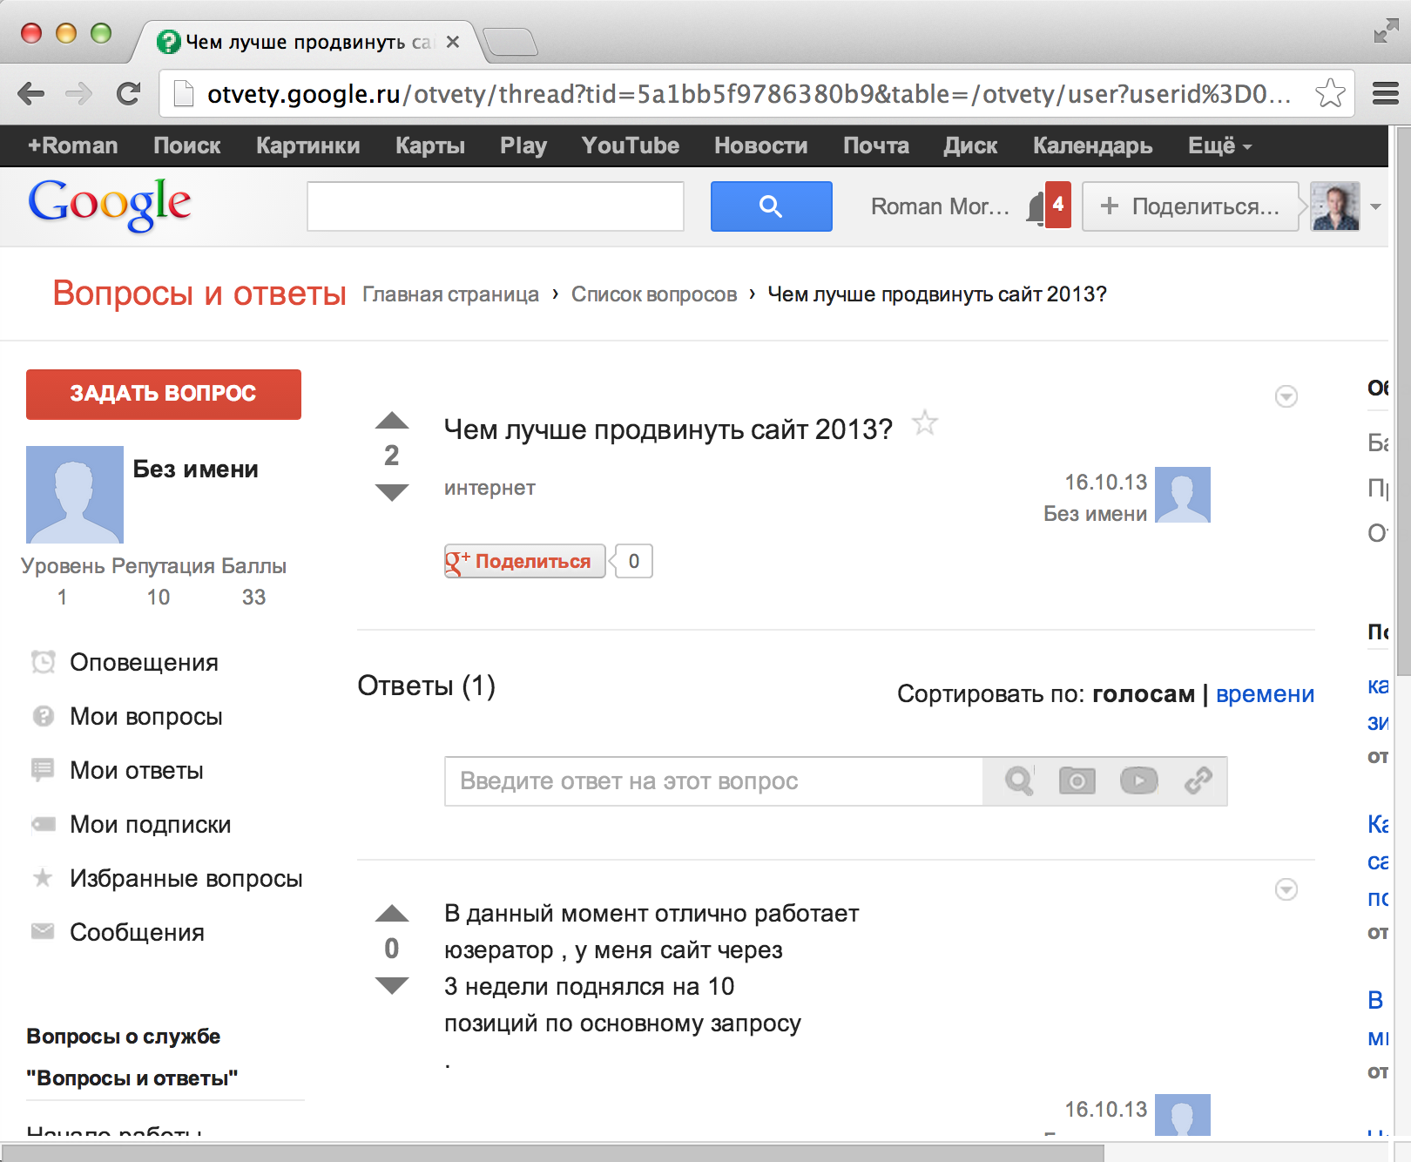
Google: http://otvety.google.ru/
Цена вопроса : от 6 рублей в зависимости от сложности цепочки
21

Slide 22
Яндекс и Google: Примеры сложных цепочек
https://vk.com/wall87658817_3273?reply=3298
https://twitter.com/coolister/status/393356824583217152
22

Slide 23
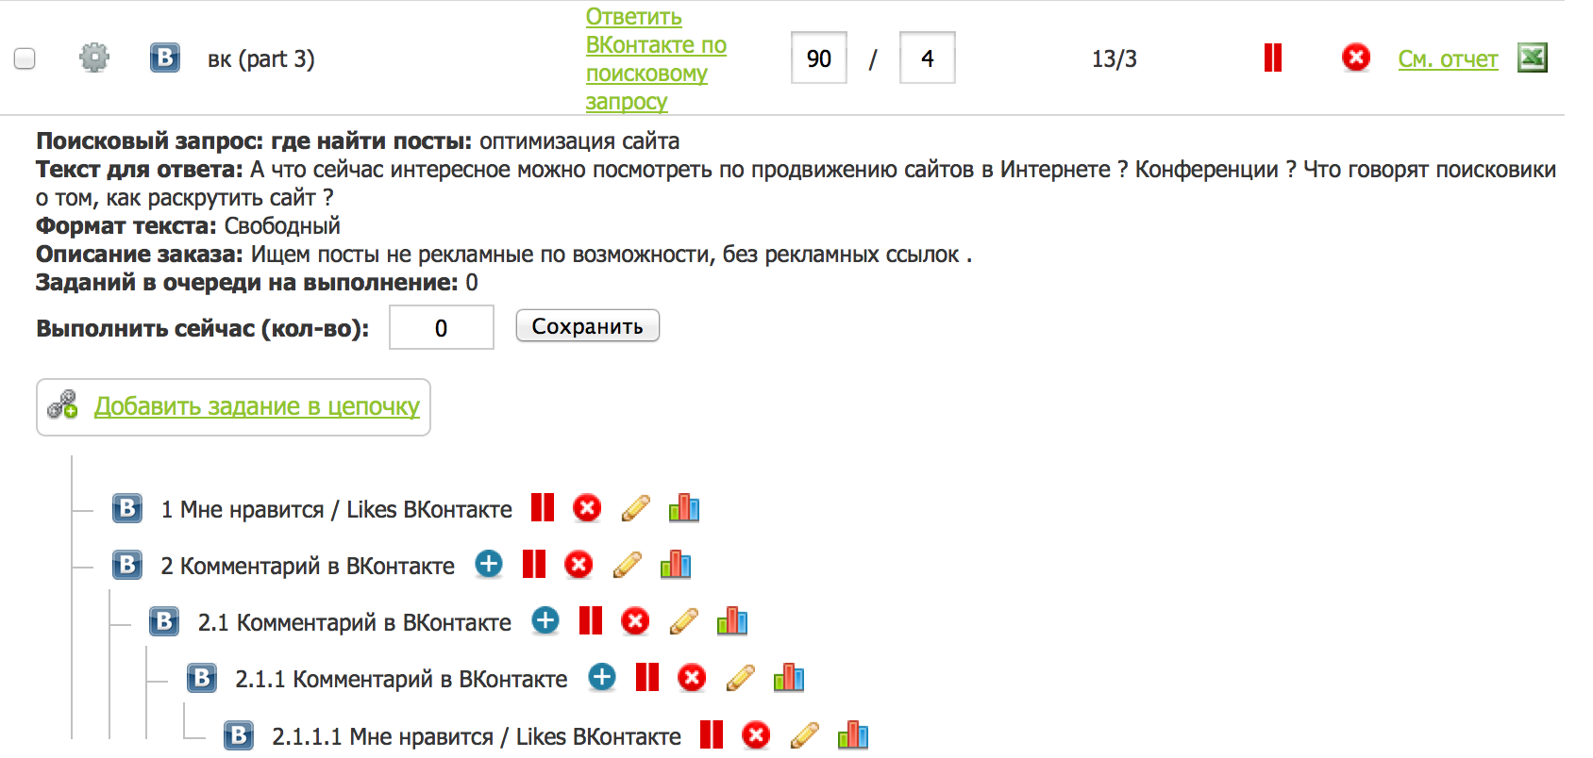
Яндекс и Google: Примеры сложных цепочек
23

Slide 24
Всем спасибо !
Блог : Seonly.ru
Skype: romanmorozov
24

